Slide 1
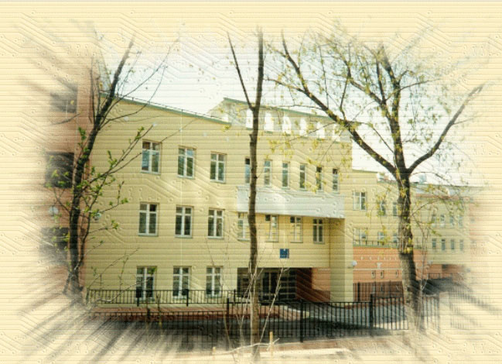
ПОТЕНЦИАЛ
СОЦИАЛЬНЫХ СЕТЕЙ
В ОБРАЗОВАНИИ
Моисеева Ольга Федоровна
зам. директора по ИТ
Центра образования № 497
г. Москва

Slide 2
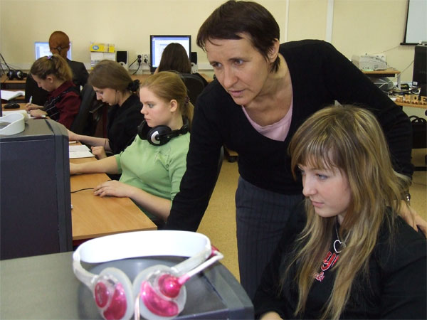
Учащихся 5-11 классов нашей школы проводят 90% своего времени «В Контакте»

Slide 3
Удобное общение
с возможностью организации
и участия в сообществах
по различным интересам
Притягательная сила
социальных сетей
Разнообразные формы
работы с контентом,
наполняемого самими
участниками сети
Оперативное оповещение
обо всех изменениях в личном
информационном пространстве

Slide 4
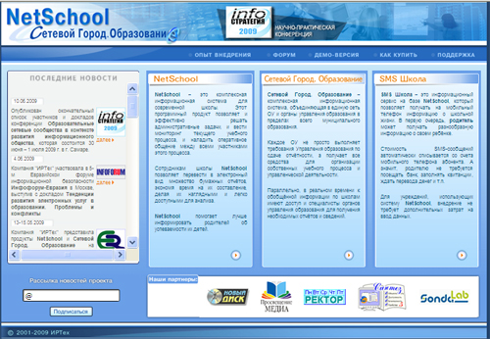
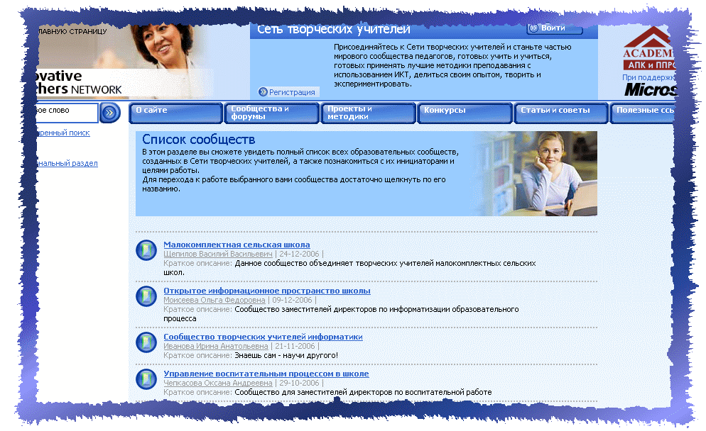
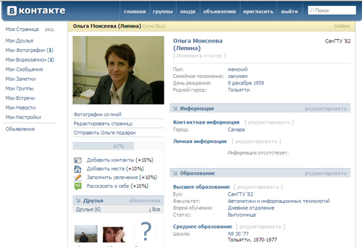
Образовательная социальная сеть
Основа которой будут не сайты,
а люди, их знания и их взаимодействия,
то прорывные технологии в образовании,
строящиеся на работе сообществ
педагогов, учащихся и родителей будут обеспечены
Notes:
Сообщество «Открытое информационное пространство»

Slide 6
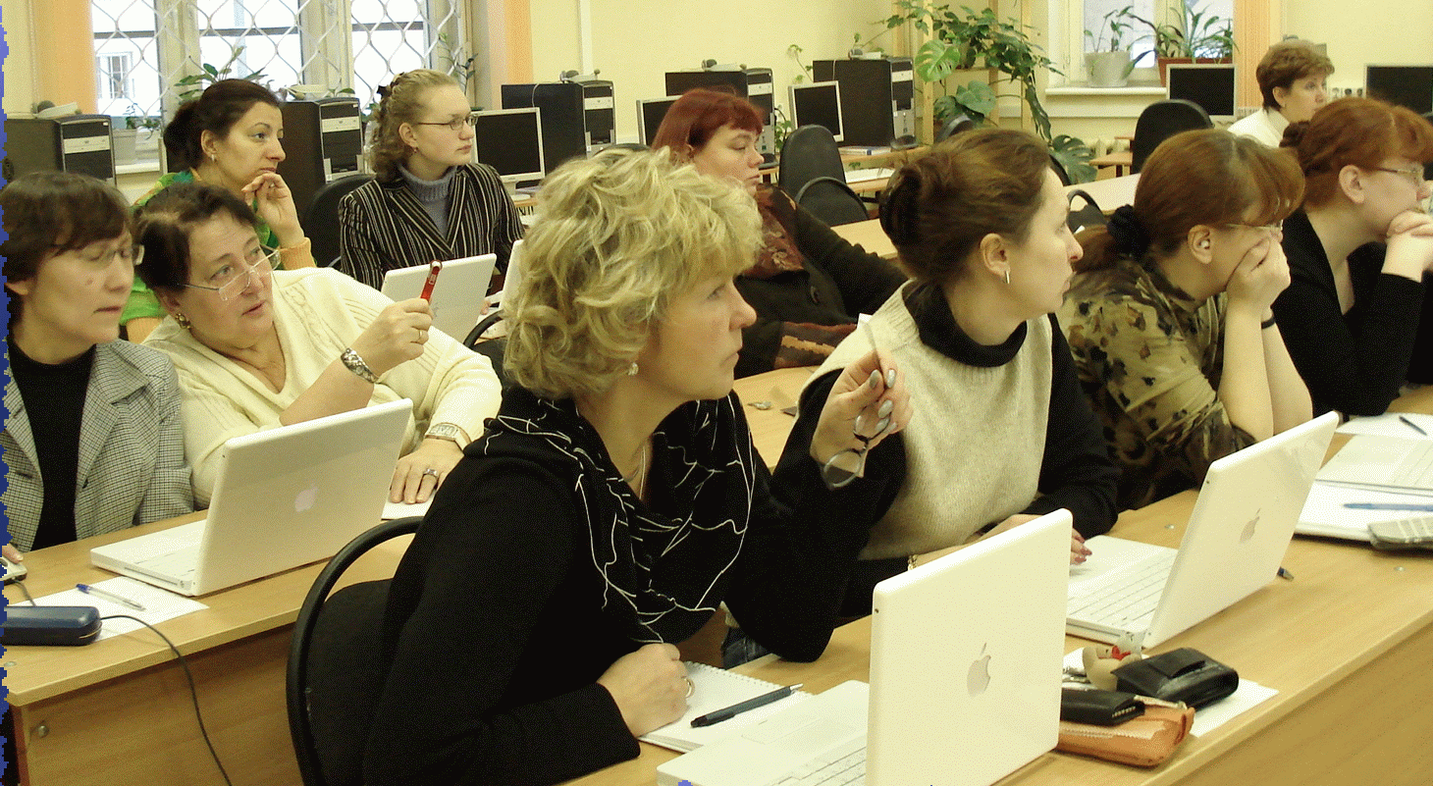
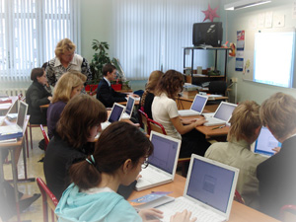
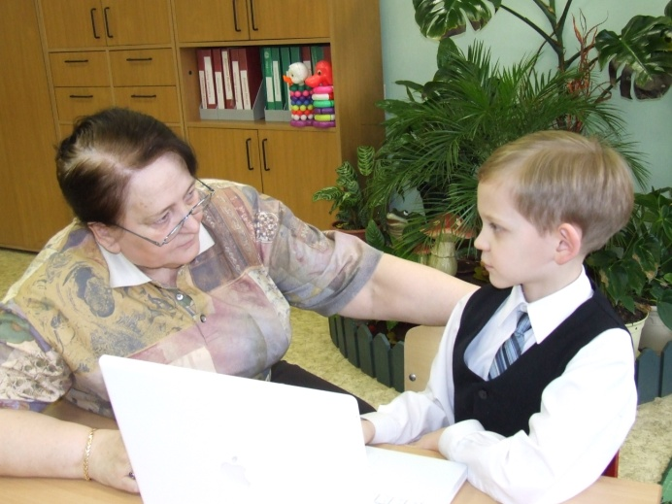
Работать с компьютером
начинают не тогда,
когда хотят, а тогда, когда
нет возможности не работать

Slide 7
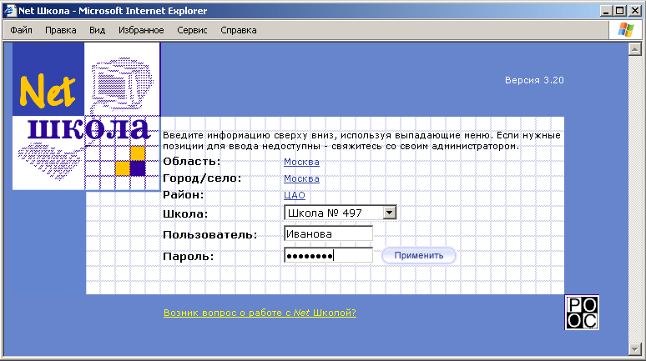
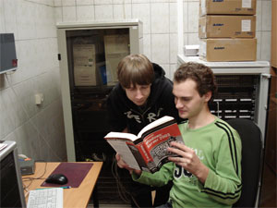
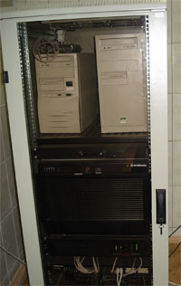

Slide 8
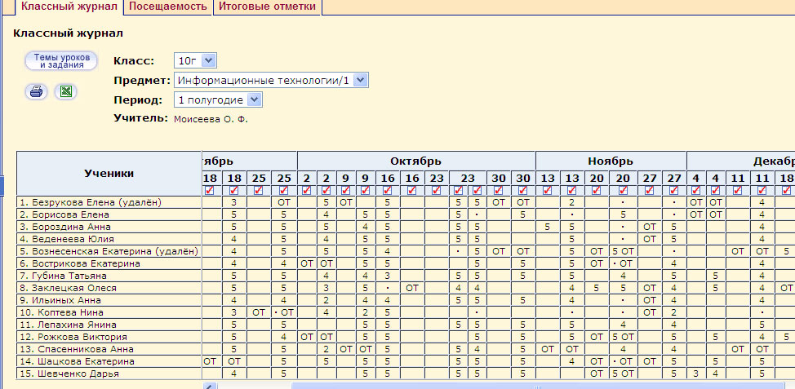

Slide 9
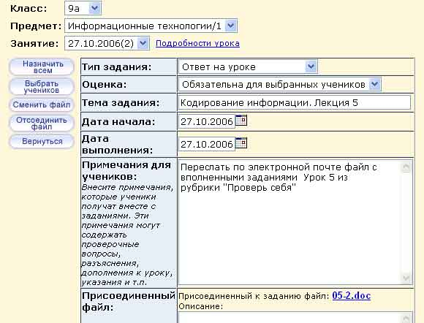

Slide 10
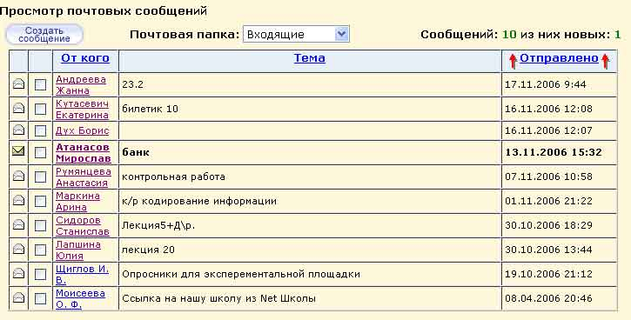

Slide 11
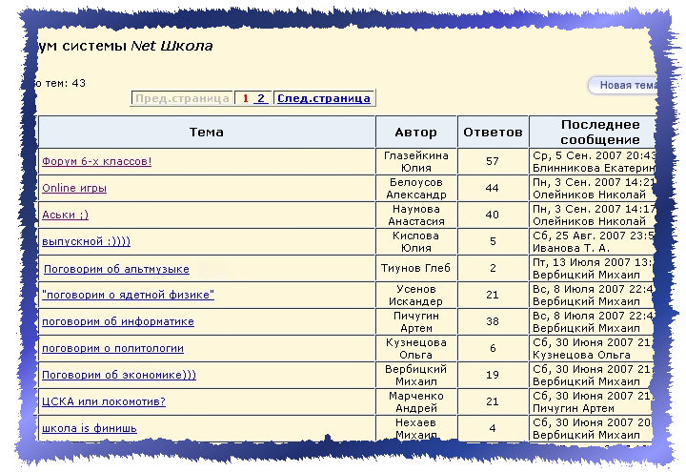
Форум
Notes:
Форум

Slide 12
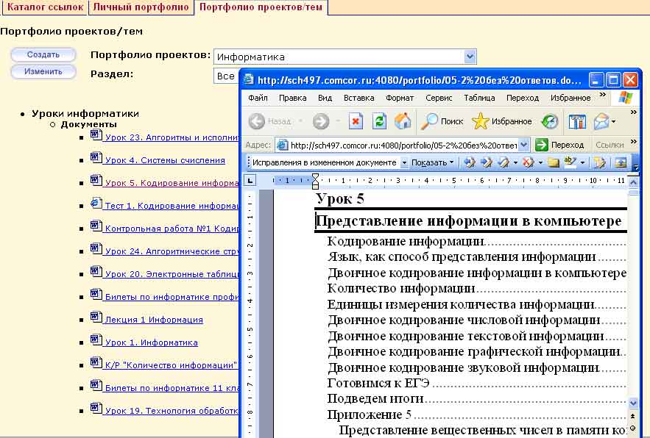
Организация дистанционных курсов

Slide 13
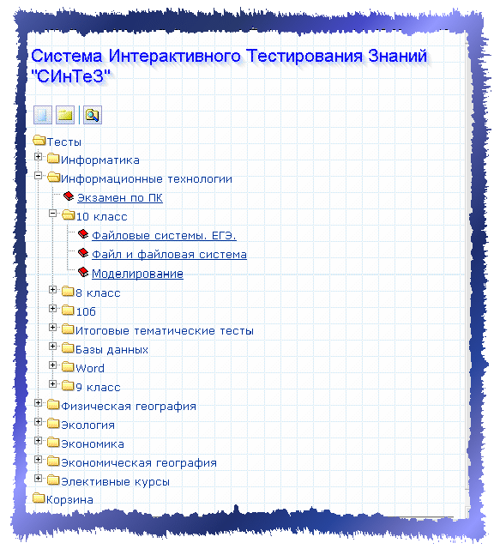
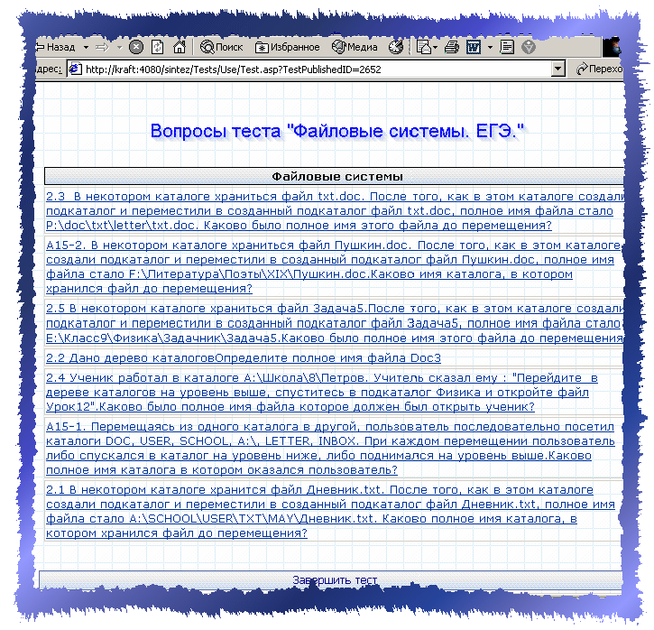
Организация дистанционных курсов
Notes:
Дистанционное обучение

Slide 14
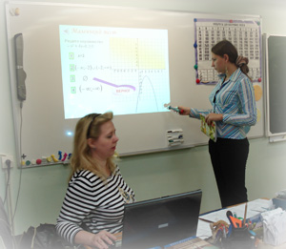
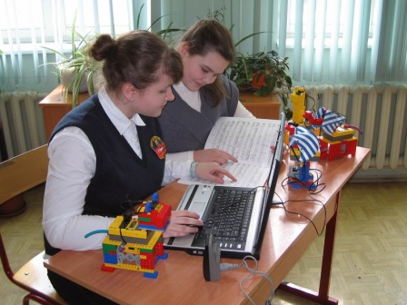
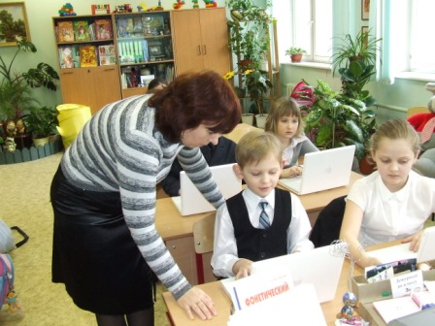
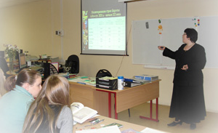
«Школа информатизации»

Slide 15
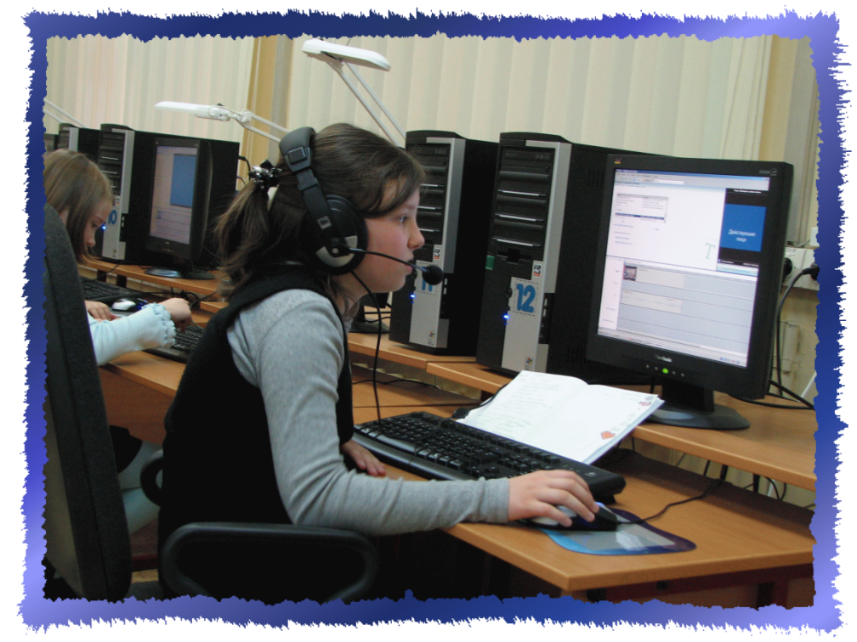
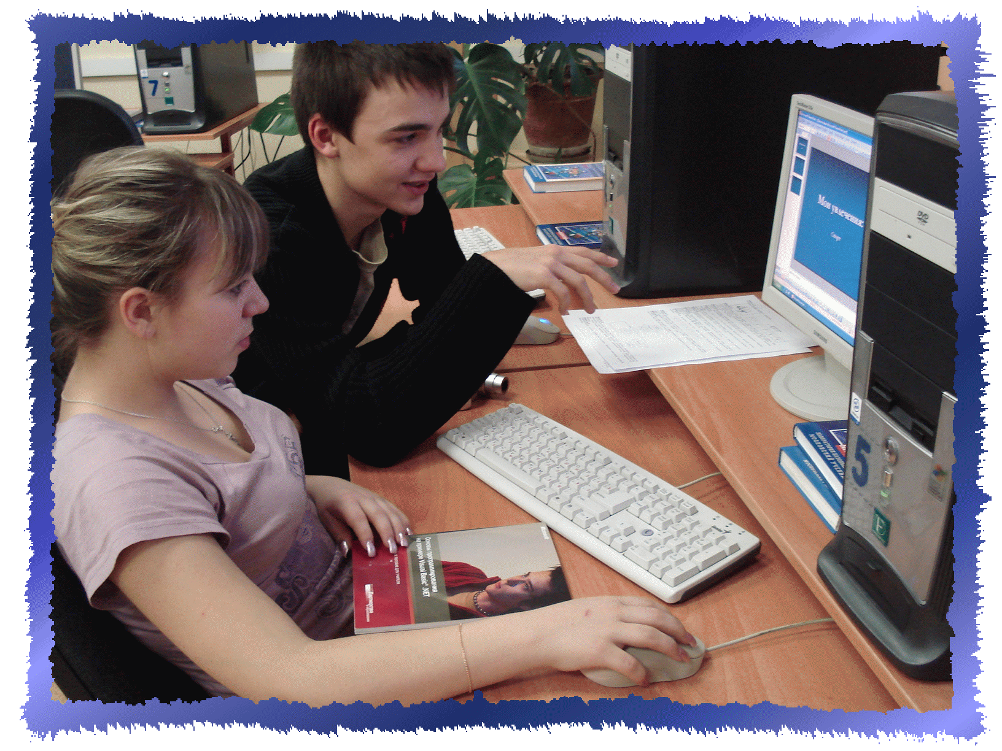
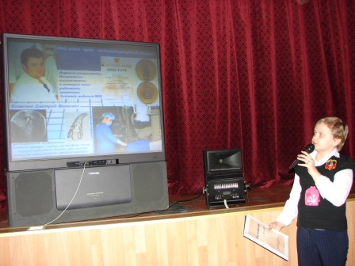
Школьный медиацентр
Notes:
Кабинеты информатики, медацентр

Slide 16
О ожидаемые результаты
Программы развития образования
Центрального округа г. Москвы
на 2009-2011
Профессиональная ИКТ-компетентность
- администрации ОУ - 70% (100%)
- учителей начальной школы – 60% (100%)
учителей средней школы – 50% (100%)
Процент учащихся, использующих
дистанционные образовательные технологии
в процессе обучения в старшей школе – 50% (100%)

Slide 17
Учителя
-Растут профессионально
-возрастает их авторитет в ученической среде
-Работа в сетевых профессиональных
сообществах дает им новые идеи,
вдохновение для дальнейшего
поиска и экспериментов

Slide 18
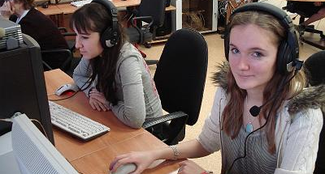
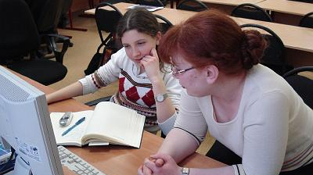
Учащиеся
Приобретают дополнительные
возможности конструктивной
совместной деятельности на равных
со сверстниками и педагогами

Slide 19
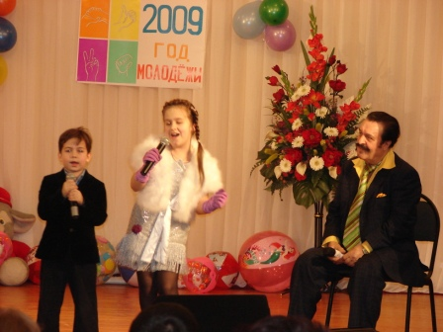
Родители
Непосредственное участие
-в образовательном процессе
-в оценке качества образования
-в обсуждении и создании
проектов, концепций,
которые определяют
стратегию развития
образования в стране

Slide 20
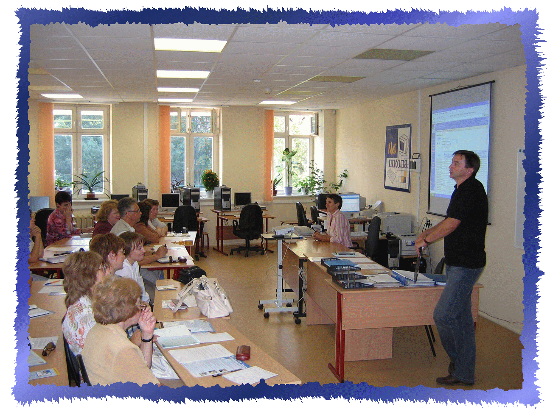
Городской семинар "Организация эффективного информационного пространства школы»
Notes:
Семинар «Организация эффективного информационного пространства школы»»

Slide 21
Образовательная социальная сеть
Notes:
Сообщество «Открытое информационное пространство»

Slide 22
Наш адрес в Интернет
Notes:
Наш адрес в Интернет

